Slide 1
Ciência e Bíblia
Aula 4 – Os Dias da Criação (parte 2)
Iniciaremos às 20h00, aproveite a música

Slide 2
Ciência e Bíblia
Aula 4 – Os Dias da Criação (parte 2)

Slide 3
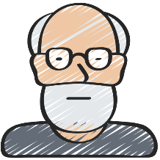
Revisão: Convergência Ciência e Bíblia

Slide 4
Revisão - Absolutos
Deus é o Criador
Deus é intencional
Deus é pessoal
Deus é o autor da Bíblia

Slide 5
Revisão – Posições Criacionistas
Design Inteligente
Terra Jovem
Terra Antiga
Evolução Teísta
Evolução Naturalista
Como Deus atua?
Intervenções milagrosas
Processos naturais

Slide 6
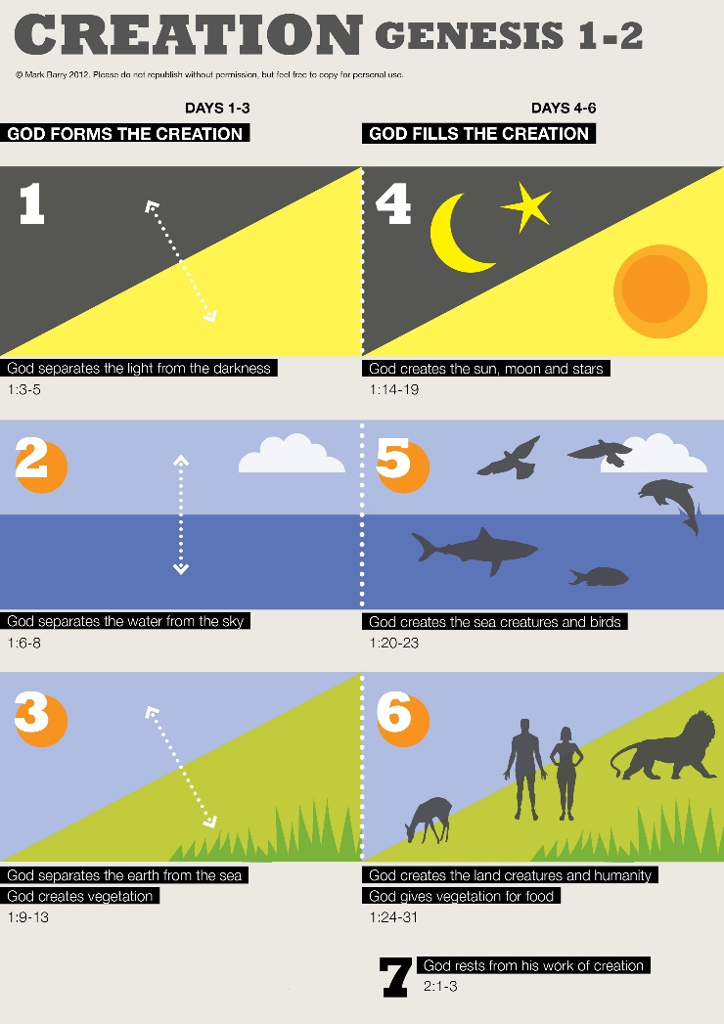
Dias da Criação

Slide 7
Dia 1
No princípio Deus criou os céus e a terra.
Era a terra sem forma e vazia; trevas cobriam a face do abismo, e o Espírito de Deus se movia sobre a face das águas.
Disse Deus: "Haja luz", e houve luz.
Deus viu que a luz era boa, e separou a luz das trevas.
Deus chamou à luz dia, e às trevas chamou noite. Passaram-se a tarde e a manhã; esse foi o primeiro dia.
Gênesis 1:1-5

Slide 8
Dia 2
Depois disse Deus: "Haja entre as águas um firmamento que separe águas de águas".
Então Deus fez o firmamento e separou as águas que estavam embaixo do firmamento das que estavam por cima. E assim foi.
Ao firmamento Deus chamou céu. Passaram-se a tarde e a manhã; esse foi o segundo dia.
Gênesis 1:6-8

Slide 9
Dia 3
E disse Deus: "Ajuntem-se num só lugar as águas que estão debaixo do céu, e apareça a parte seca". E assim foi.
À parte seca Deus chamou terra, e chamou mares ao conjunto das águas. E Deus viu que ficou bom.
Então disse Deus: "Cubra-se a terra de vegetação: plantas que deem sementes e árvores cujos frutos produzam sementes de acordo com as suas espécies". E assim foi.
Gênesis 1:9-13

Slide 10
Dia 3
(...)
A terra fez brotar a vegetação: plantas que dão sementes de acordo com as suas espécies, e árvores cujos frutos produzem sementes de acordo com as suas espécies. E Deus viu que ficou bom.
Passaram-se a tarde e a manhã; esse foi o terceiro dia.
Gênesis 1:9-13

Slide 11
Dia 4
Disse Deus: "Haja luminares no firmamento do céu para separar o dia da noite. Sirvam eles de sinais para marcar estações, dias e anos,
e sirvam de luminares no firmamento do céu para iluminar a terra". E assim foi.
Deus fez os dois grandes luminares: o maior para governar o dia e o menor para governar a noite; fez também as estrelas.
Gênesis 1:14-19

Slide 12
Dia 4
(...)
Deus os colocou no firmamento do céu para iluminar a terra,
governar o dia e a noite, e separar a luz das trevas. E Deus viu que ficou bom.
Passaram-se a tarde e a manhã; esse foi o quarto dia.
Gênesis 1:14-19

Slide 13
Dia 5
Disse também Deus: "Encham-se as águas de seres vivos, e sobre a terra voem aves sob o firmamento do céu".
Assim Deus criou os grandes animais aquáticos e os demais seres vivos que povoam as águas, de acordo com as suas espécies; e todas as aves, de acordo com as suas espécies. E Deus viu que ficou bom.
Gênesis 1:20-23

Slide 14
Dia 5
(...)
Então Deus os abençoou, dizendo: "Sejam férteis e multipliquem-se! Encham as águas dos mares! E multipliquem-se as aves na terra".
Passaram-se a tarde e a manhã; esse foi o quinto dia.
Gênesis 1:20-23

Slide 15
Dia 6
E disse Deus: "Produza a terra seres vivos de acordo com as suas espécies: rebanhos domésticos, animais selvagens e os demais seres vivos da terra, cada um de acordo com a sua espécie". E assim foi.
Deus fez os animais selvagens de acordo com as suas espécies, os rebanhos domésticos de acordo com as suas espécies, e os demais seres vivos da terra de acordo com as suas espécies. E Deus viu que ficou bom.
Gênesis 1:24-31

Slide 16
Dia 6
Então disse Deus: "Façamos o homem à nossa imagem, conforme a nossa semelhança. Domine ele sobre os peixes do mar, sobre as aves do céu, sobre os animais grandes de toda a terra e sobre todos os pequenos animais que se movem rente ao chão".
Criou Deus o homem à sua imagem, à imagem de Deus o criou; homem e mulher os criou.
Deus os abençoou, e lhes disse: "Sejam férteis e multipliquem-se! Encham e subjuguem a terra! Dominem sobre os peixes do mar, sobre as aves do céu e sobre todos os animais que se movem pela terra".

Slide 17
Dia 6
Disse Deus: "Eis que lhes dou todas as plantas que nascem em toda a terra e produzem sementes, e todas as árvores que dão frutos com sementes. Elas servirão de alimento para vocês.
E dou todos os vegetais como alimento a tudo o que tem em si fôlego de vida: a todos os grandes animais da terra, a todas as aves do céu e a todas as criaturas que se movem rente ao chão". E assim foi.
E Deus viu tudo o que havia feito, e tudo havia ficado muito bom. Passaram-se a tarde e a manhã; esse foi o sexto dia.
Gênesis 1:24-31

Slide 18
Dia 7
Assim foram concluídos os céus e a terra, e tudo o que neles há.
No sétimo dia Deus já havia concluído a obra que realizara, e nesse dia descansou.
Abençoou Deus o sétimo dia e o santificou, porque nele descansou de toda a obra que realizara na criação.
Gênesis 2:1-3

Slide 19
Seis Dias de 24 horas
Posição Terra Jovem
Argumentos a favor
O texto bíblico fala claramente de dias de vinte e quatro horas.
Os números aparecem em sequência
As palavras “tarde e manhã” são usadas, e nesta sequência.
Os dias são comparados a uma semana de trabalho.
A vida não pode existir sem luz.
As plantas não vivem sem os animais.

Slide 20
Seis Dias de 24 horas
Argumentos contrários
Sim, a palavra “yom” pode significar mais de um dia:
Estas são as origens dos céus e da terra, quando foram criados; no dia em que o Senhor Deus fez a terra e os céus. Gênesis 2:4
Porque mil anos são aos teus olhos como o dia de ontem que passou, e como a vigília da noite. Salmos 90:4
Mas, amados, não ignoreis uma coisa: que um dia para o Senhor é como mil anos, e mil anos, como um dia. 2 Pedro 3:8

Slide 21
Seis Dias de 24 horas
Argumentos contrários
Os dias numerados não querem dizer que precisam ser dias solares.
Vinde, e tornemos para o Senhor , porque ele despedaçou e nos sarará, fez a ferida e a ligará. Depois de dois dias, nos dará a vida; ao terceiro dia, nos ressuscitará, e viveremos diante dele. Oséias 6:1,2

Slide 22
Seis Dias de 24 horas
Argumentos contrários
O uso das palavras “tarde e manhã” indicam inicio e fim do dia, mas não que se passou um dia.

Slide 23
Seis Dias de 24 horas
Argumentos contrários
A semana de trabalho pode, sim, ter relação com um período mais longo
Durante quarenta anos vocês sofrerão a consequência dos seus pecados e experimentarão a minha rejeição; cada ano corresponderá a cada um dos quarenta dias em que vocês observaram a terra’. Números 14:34

Slide 24
Seis Dias de 24 horas
Argumentos contrários
A luz foi criada no primeiro dia, e não no quarto dia (Gn 1:3). Então porque o Sol só aparece no quarto dia?
Não existe uma interdependência entre todas as plantas e animais, mas somente entre algumas espécies.

Slide 25
Dias como Períodos de Tempo
Argumento Terra Antiga – Teoria do Dia-Era
Os dias de Gênesis 1 indicam longos períodos de tempo.
A palavra “yom” pode significar período, como já indicado. Assim, o sétimo dia já dura pelo menos 6000 anos, dependendo da cronologia adotada.

Slide 26
Dias como Períodos de Tempo
O terceiro dia é mais longo. Fez crescer e dar fruto. O texto fala de sementes crescendo, e isso leva tempo.
O sexto dia é mais longo: (a) criou milhares de animais, (b) formou o homem do barro, (c) plantou um jardim, (d) Adão deu nome a todos os milhares de animais, (e) Deus prometeu uma “auxiliadora” a Adão, (f) Adão sentiu falta da mulher (2:20) (g) Deus fez Adão dormir e retirou sua costela, para formar Eva (h) Adão demonstrou que aguardava época a algum tempo (2:23) (i) Adão e Eva “namoraram” um tempo.

Slide 27
Dias como Períodos de Tempo
Evidências científicas tem a ver com a velocidade da luz e a distância das estrelas, bem como a taxa de expansão do Universo (big bang?)
Datação de rochas, quantidade de sal nos mares.

Slide 28
Teoria do Dia-Era
Compatibilidade com a teoria da formação dos planetas (Robert C. Newman). O ponto de observação não é o espaço, mas sim a superfície da Terra. Considere que a criação está sendo observada a partir da própria Terra, ao invés do espaço.

Slide 29
Teoria do Dia-Era
Primeiro Dia – Atmosfera Translúcida
Segundo Dia – Formação da atmosfera e oceanos
Terceiro Dia – Formação da terra seca e vegetação
Quarto Dia – Oxigenação e Aclaramento da Atmosfera
Quinto Dia – Pássaros e Animais Marítimos
Sexto Dia – Animais Terrestres e o ser humano, formação da humanidade redimida
Sétimo Dia – que ainda não começou – inaugura o descanso sabático eterno, no novos céus e nova terra.

Slide 30
Teoria do Dia-Era
Texto | Informação Bíblica | Teoria Científica
Dia 1 - Gn 1:1 | No princípio Deus criou | Um início, o Big Bang?
Dia 1 - Gn 1:2 | Terra sem forma e vazia | Uma nebulosa, nuvem de poeira
Dia 1 - Gn 1:2 | Trevas sobre a face do abismo | Depois de alguma contração, a novem se torna densa e escura
Dia 1 - Gn 1:3 | Haja Luz | A contração faz a nebulosa brilhar
Dia 1 – Gn 1:4 | Divisão entre luz e trevas | Material planetario expelido da nuvem brilhante
Dia 1 – Gn 1:5 | Luz = Dia, Trevas = Noite | Terra se condensa. A rotação gera o dia e a noite.
Jó 38 | Águas brotam do ventre da Terra, o céu aparece | Terra é aquecida por pressão e radioatividade, expulsando água e gases para produzir a atmosfera e os oceanos

Slide 31
Teoria do Dia-Era
Texto | Informação Bíblica | Teoria Científica
Dia 2 – Gn 1:6- | Separação das águas abaixo e acima do firmamento | Presença da atmosfera com água na superfície e na atmosfera
Dia 3 – Gn 1:9- | Ajuntamento das águas, aparecimento da terra seca | Os continentes surgem a partir do vulcanismo e erosões
Dia 3 – Gn 1:12- | Cubra-se a terra com vegetação | Aparece a vegetação no solo
Dia 4 – Gn 1:14- | Surgimento do sol, lua e estrelas | A fotossíntese transforma o dióxido de carbono em oxigênio, limpando a atmosfera e permitindo que seja visto o sol, lua e estrelas. Também prepara a atmosfera para os animais e para o homem.
Dia 5 – Gn 1:20- | Encham-se as águas de seres vivos e aves no céu | Surgimento dos animais e do homem
Dia 6 – Gn 1:24- | Animais terrestres e o homem

